Slide 1
ČSR, 2. SV., POVÁLEČNÝ VÝVOJ

Slide 2
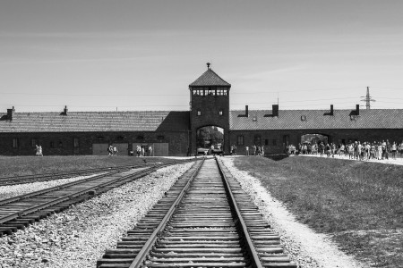
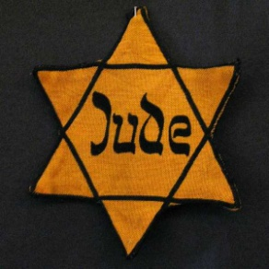
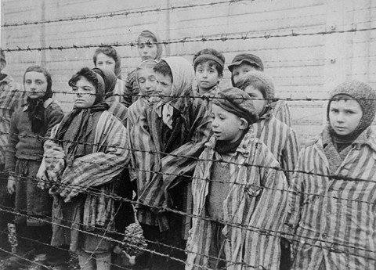
Židé za 2. světové války:
Němci je nepovažovali za lidi
na oděvu museli nosit žlutou šesticípou hvězdu
jejich majetek byl zabaven
nesměli do práce, do škol, nesměli vlastnit zvíře…

Slide 3
Židé za 2. světové války:
museli opustit své domovy
na našem území byli shromažďováni v Terezíně
nakonec byli odváženi do koncentračních táborů
zde pracovali v nelidských podmínkách, nedostávali najíst, neměli potřebné oblečení….
většina z nich tam zemřela v plynových komorách

Slide 4
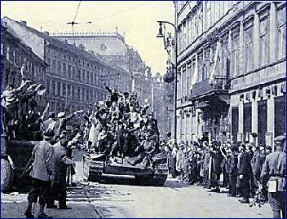
Osvobození
1944 začalo osvobozování „Československa“
Němci již neměli dostatek mužů, materiálu na další vedení války, avšak to neznamenalo, že by podmínky pro obyvatelstvo byly snesitelnější

Slide 5
Osvobození
od východu přes Podkarpatskou Rus a Slovensko postupovala Rudá armáda (sovětské vojsko)
od západních hranic vstoupili na území Čech američtí vojáci
napříč republikou lidé povstávali proti nacistům

Slide 6
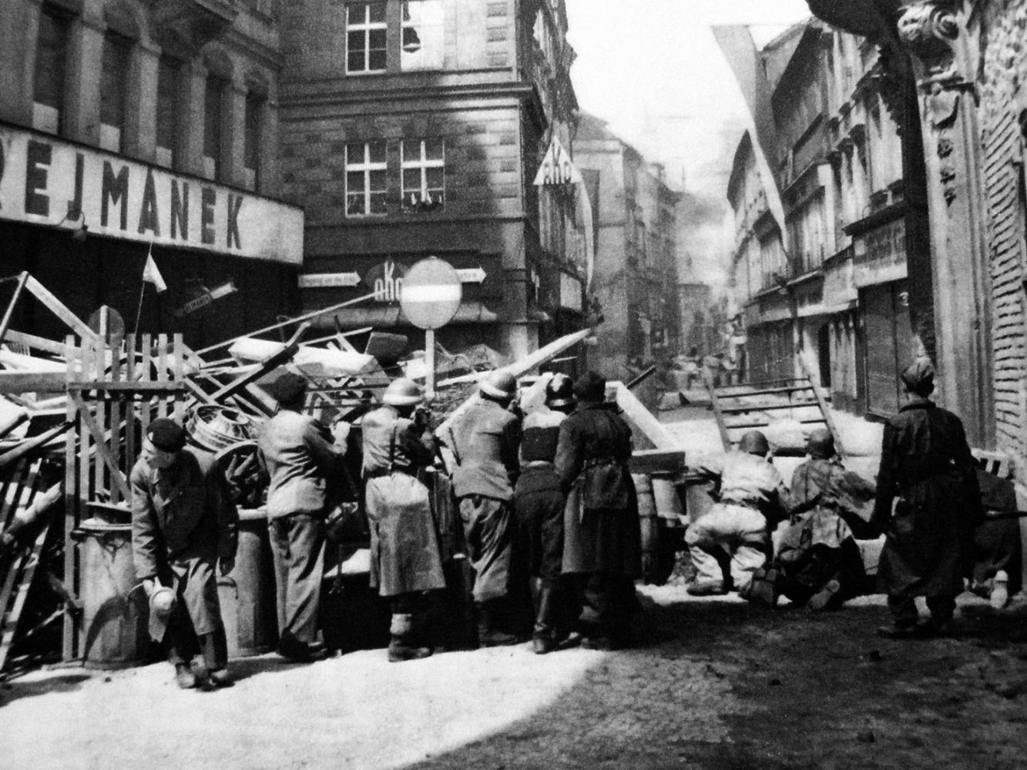
Povstání v Praze, mír
5. května 1945 vypuklo v Praze povstání X okupantům
lidé stavěli barikády a bojovali s Němci
8. května 1945 se Německo vzdalo
9. května 1945 bylo ČS osvobozeno

Slide 7
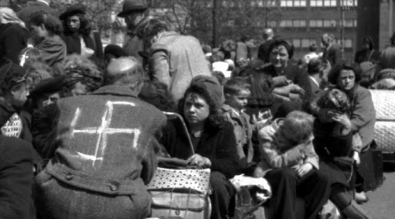
Změny po válce
Podkarpatská Rus byla připojena k Sovětskému svazu
odsun německého obyvatelstva z Československa (ze Sudet)
jejich majetek (domy i předměty) byl zabrán a rozdělen občanům ČS
při odsunech často docházelo k násilí – trestání německé „kolektivní viny“

Slide 8
Poválečný vývoj
Život se začal pomalu vracet do normálních kolejí:
první měsíce byly plné nadšení
obnovovaly se spolky a organizace
brzy se však začaly projevovat rozpory v politických názorech na další uspořádání poměrů v zemi

Slide 9
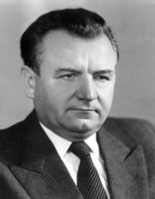
Komunismus
v r. 1946 se stala vítězem voleb Komunistická strana Československa
předsedou vlády Klement Gottwald (později se stal prezidentem)
v r. 1948 převzali komunisté všechnu moc ve státě → nedemokratická (totalitní) vláda

Slide 10
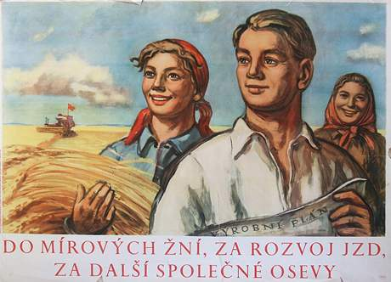
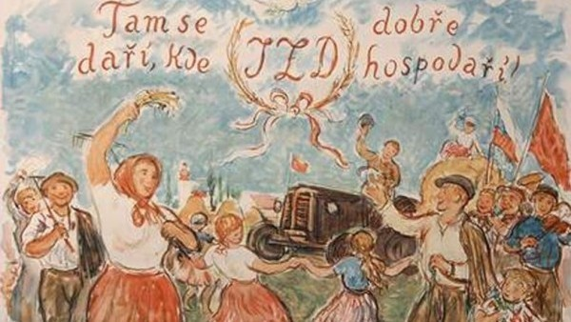
Změny za komunismu
znárodnění podniků a továren (vše vlastní stát)
společné zemědělství v JZD
hospodářství řízeno pětiletými plány
věznění (i popravy), pracovní tábory
cenzura
přepracování učebnic
zrušení spolků

Slide 11
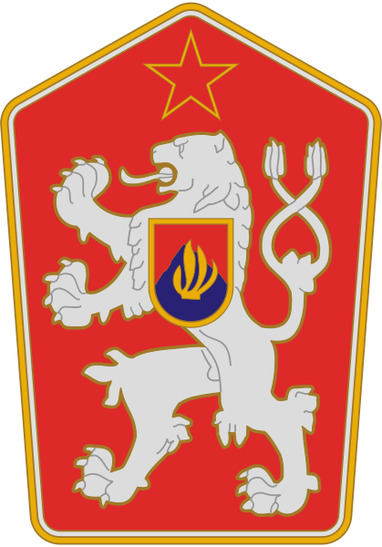
Přejmenování
V r. 1960 došlo ke změně názvu státu:
Československá socialistická republika (ČSSR)

Slide 12
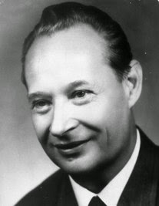
Pražské jaro
kritika komunismu
v čele strany umírnění komunisté – vedl je Alexandr Dubček
leden 1968: uvolnění tuhosti režimu – slíbení vlídnějšího přístupu
mohla vycházet zakázaná literatura, někteří lidé se mohli vrátit do zaměstnání

Slide 13
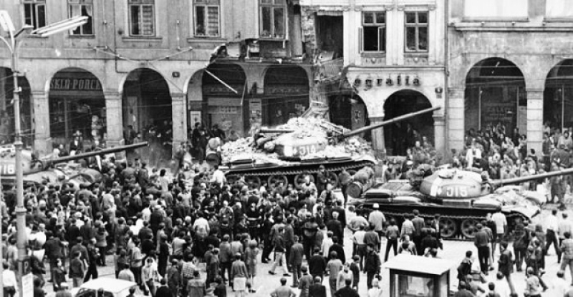
Okupace 1968
21. 7. 1968 vtrhla na naše území vojska pěti států v čele se Sovětským svazem → obnovení totality
pronásledování občanů, kteří nesouhlasili s režimem

Slide 14
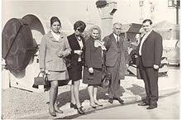
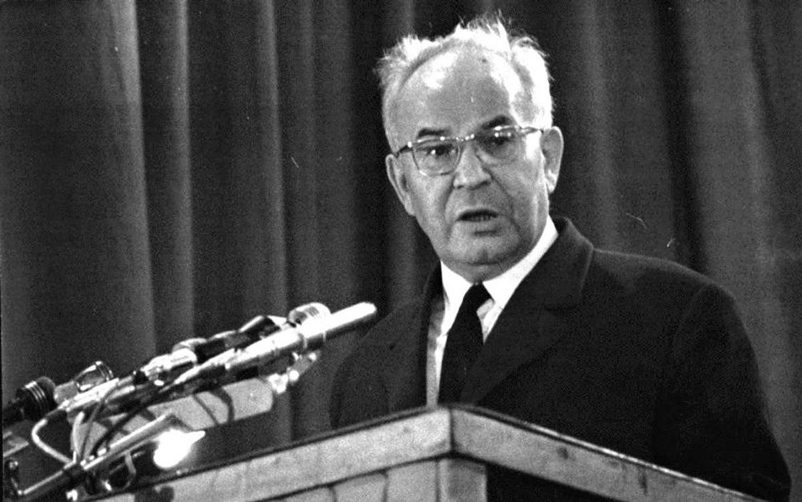
Normalizace
prezidentem Gustáv Husák
podpora zvyšování životní úrovně
výstavba panelových domů
velké množství nově narozených dětí

Slide 15
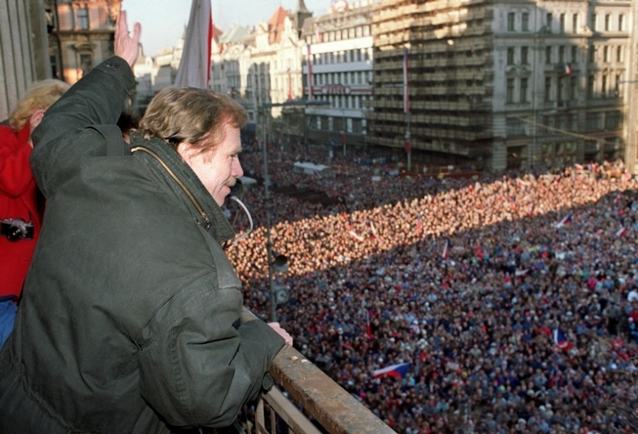
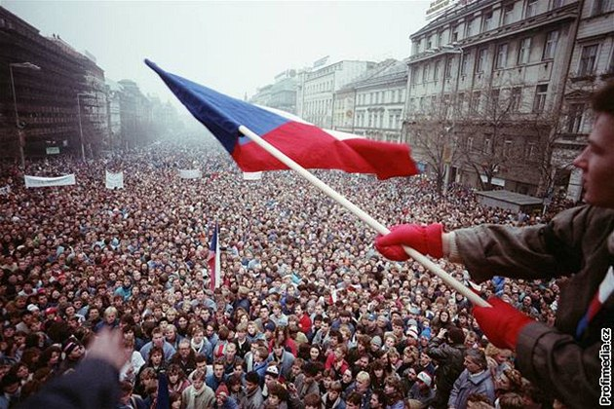
Sametová revoluce
17. 11. 1989 napadla policie průvod studentů → stávky
odstoupení komunistické strany, obnovení demokracie
prezidentem Václav Havel

Slide 16
II. sv a Češi
zápis
ŽIDÉ
Němci je nepovažovali za lidi,
museli nosit na oblečení žlutou hvězdu
nakonec byli odváženi do koncentračních táborů
od 1944 osvobozování ČS – od východu Rusové, od západu Američané, domácí odboj, Pražské povstání
9. května 1945 konec 2. sv války v Evropě – kapitulace Německa

Slide 17
POVÁLEČNÉ DĚJINY ČS
zápisky
těsně po válce - odsun německého obyvatelstva z Československa (ze Sudet)
rozpory v politických názorech
1946 – vítězství komunistické strany ve volbách, od 1948 vládne (předsedou vlády Klement Gottwald, později i prezidentem)
komunismus
stát řídí vše, vše vlastní, nedemokratická vláda
V r. 1960 došlo ke změně názvu státu: Československá socialistická republika (ČSSR)

Slide 18
POVÁLEČNÉ DĚJINY ČS
zápisky
Pražské jaro 1968
v čele strany umírnění komunisté – vedl je Alexandr Dubček
srpen 1968 – okupace (Sověti a další komunistické státy) – obnovení totality
normalizace 1968-1989
G. Husák
Sametová revoluce
17. 11. 1989 napadla policie průvod studentů → stávky
odstoupení komunistické strany, obnovení demokracie
prezidentem Václav Havel

